Slide 1
«Оптимизация процесса дежурства после приёма пищи в старшей группе «Непоседы»
Муниципальное автономное дошкольное образовательное учреждение детский сад № 24 "Колосок" муниципального образования город-курорт Анапа
Начало-01.10.2024
Окончание-17.10.2024
Руководитель проекта:
воспитатель Гусева Оксана Николаевна
Команда проекта: старший воспитатель Канцарина Наталья Анатольевна, помощник воспитателя Ткачёва Светлана Яковлевна, воспитатели: Гусева Оксана Николаевна, Бабич Ольга Андреевна

Slide 2
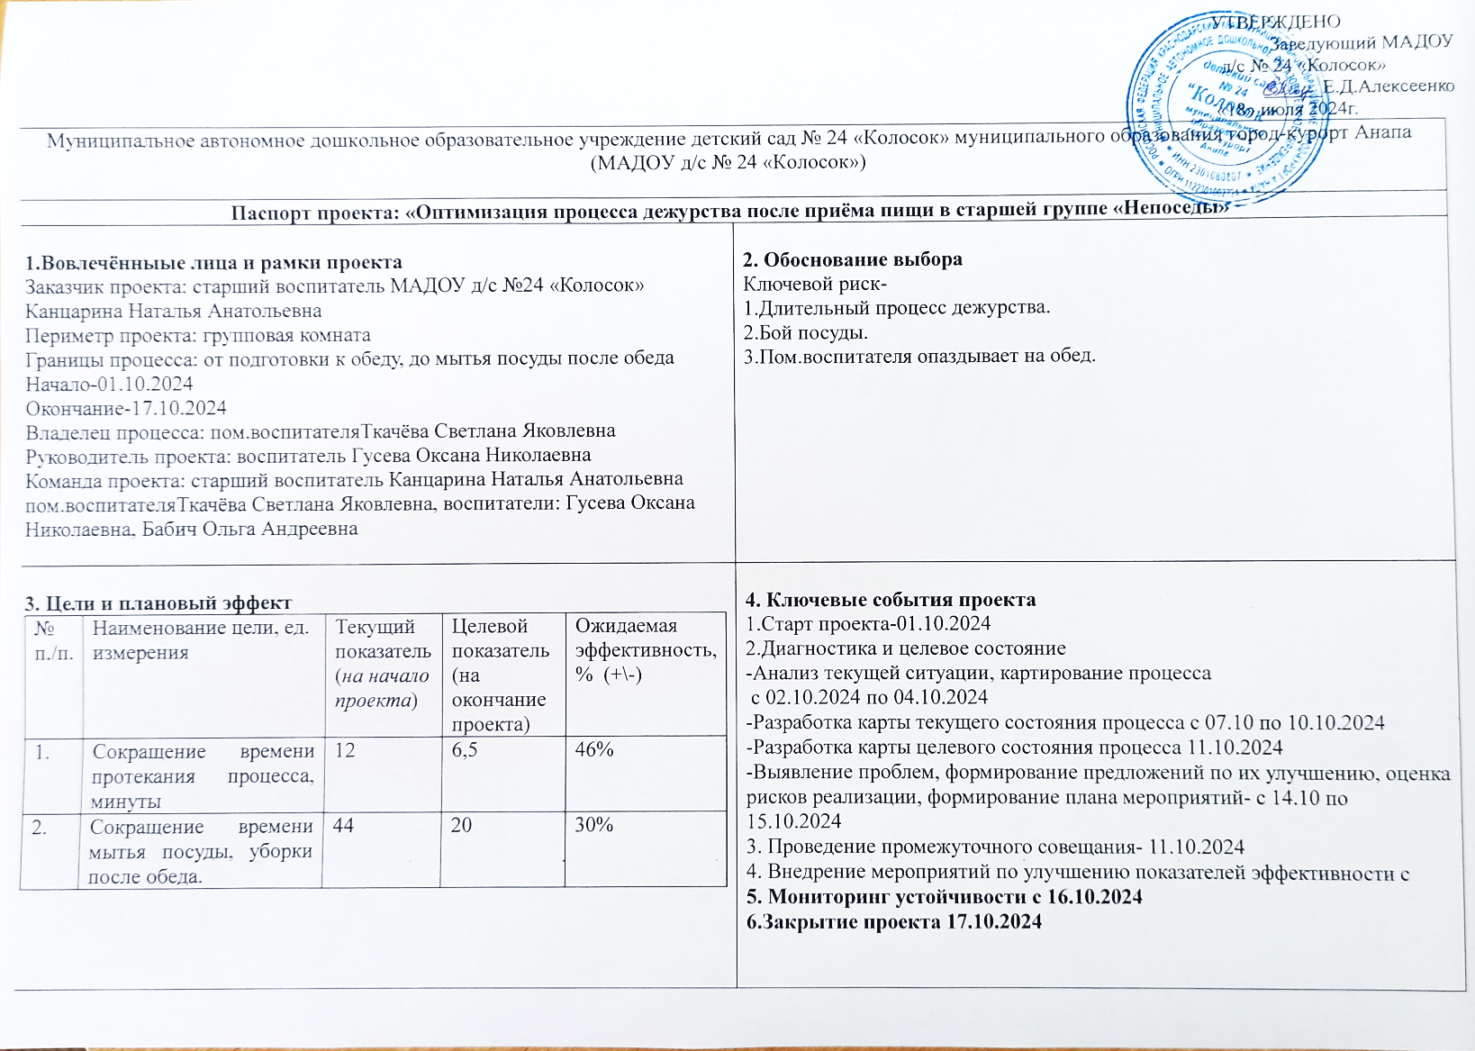
Паспорт проекта

Slide 3
Карта текущего состояния процесса
Отсутствие алгоритма определения дежурных
Нет уголка дежурств
Временные затраты
Определение дежурных
(воспитатель)
1-2 минуты
Подготовка детей к дежурству
(воспитанники)
2 минуты
Выдача посуды для сервировки стола
(помощник воспитателя)
2-3 минуты
вход
Отсутствие алгоритма сервировки стола
Окончание дежурства
(воспитанники)
2 минуты
Сервировка столов
(воспитанники)
8-9 минут
выход
ВПП(время протекания процесса)=
15-17 минут

Slide 4
Пирамида проблем
Федеральный уровень –
не выявлены
Региональный уровень –
не выявлены
Проблемы решаемые организацией:
-отсутствие уголка дежурств,
-отсутствие алгоритма сервировки стола,
- не рациональная трата времени воспитателя и помощника воспитателя на выбор дежурных, объяснения и показ сервировки столов,
- недостаточная самостоятельность детей во время процесса дежурства.

Slide 5
Карта целевого состояния процесса
Создание графика дежурств детей
Создание алгоритма сервировки стола
Создание уголка дежурств
Определение дежурных
(воспитатель)
10 минут
Подготовка детей к дежурству
(воспитанники)
0,5 минут
сервировка столов
(воспитанники)
7-8 минут
Размещение в уголке дежурств алгоритма сервировки стола
Предварительная подготовка посуды для сервировки столов
(помощник воспитателя)
1-2 минуты
Окончание дежурства
(воспитанники)
0,5 минут
ВПП(время протекания процесса)=
15-17 минут

Slide 6
План мероприятий по устранению проблем
проблема | способ решения
1.Нерациональная трата времени воспитателя и младшего воспитателя на выбор дежурных, объяснения и показ сервировки столов. | Воспитатель заранее составляет график дежурств. Оформление уголка дежурств, схемы дежурных и алгоритма сервировки стола.
2. Отсутствие уголка дежурств, алгоритма сервировки стола. | Насыщение среды группы элементами «бережливых технологий» (картинки, схемы, алгоритмы).
3. Недостаточная самостоятельность детей во время процесса дежурства. | Формирование у детей умений быстро готовиться к дежурству.

Slide 7
Достигнутые результаты
Наименование цели (единица измерения) | Текущий показатель | Целевой показатель | Полученный результат , эффект
1. Сокращение времени дежурства детей при подготовке к обеду (мин.) | 15-17 минут | 8-10 минут | 1.Формирование у детей последовательно и быстро сервировать стол, используя метод визуализации.
2. Отработка и закрепление у детей самостоятельного и добросовестного выполнения последовательных трудовых действий в соответствии с алгоритмом (% от общего количества воспитанников) | 50% | 100% | 2.Формирование самостоятельности у детей во время дежурства по столовой. 3.Создание уголка дежурства и алгоритма сервировки .стола

Slide 8
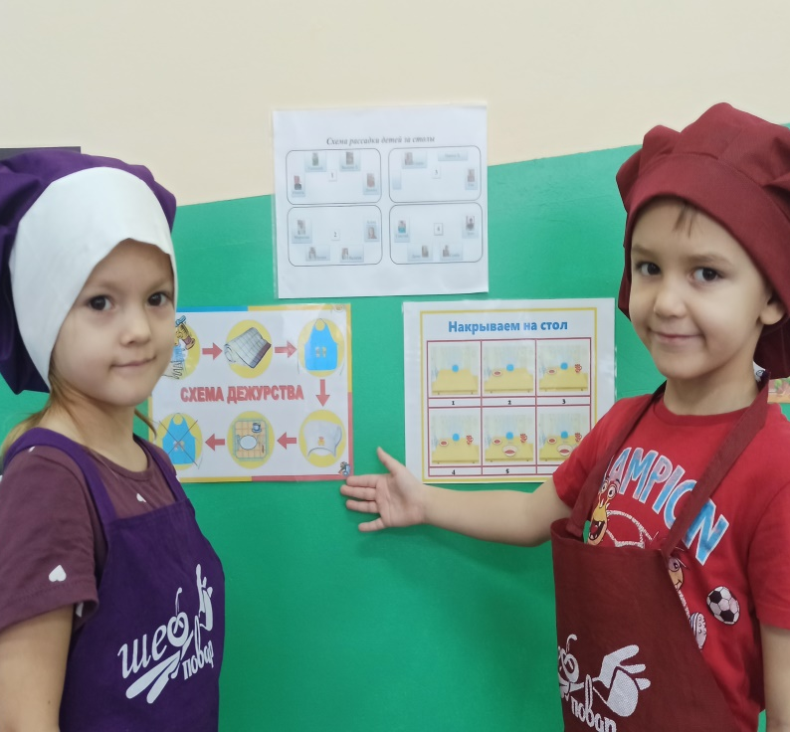
Визуализация
было
стало

Slide 9
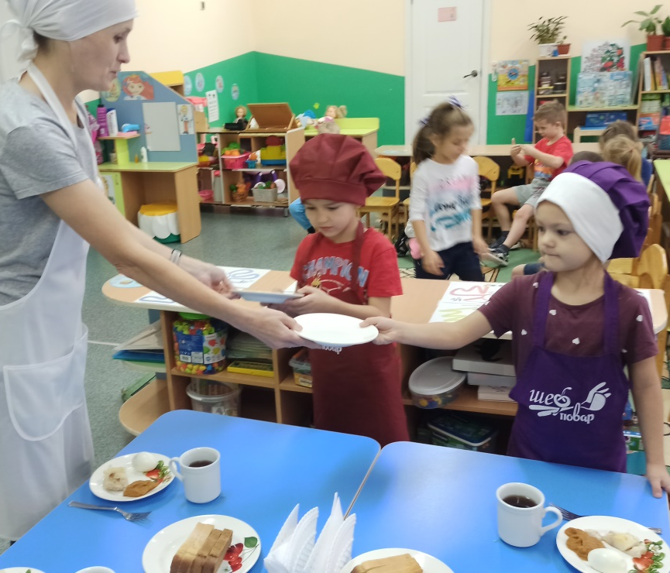
Визуализация
было
стало

Slide 10
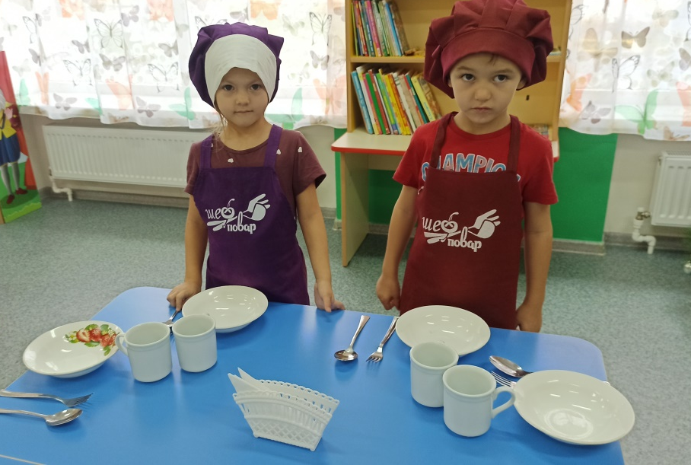
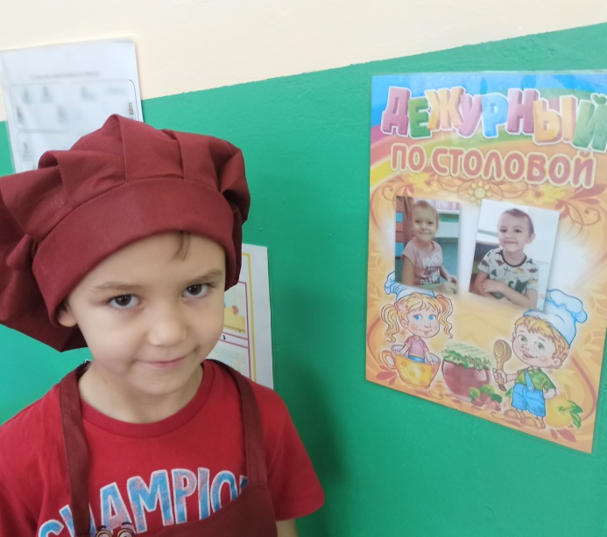
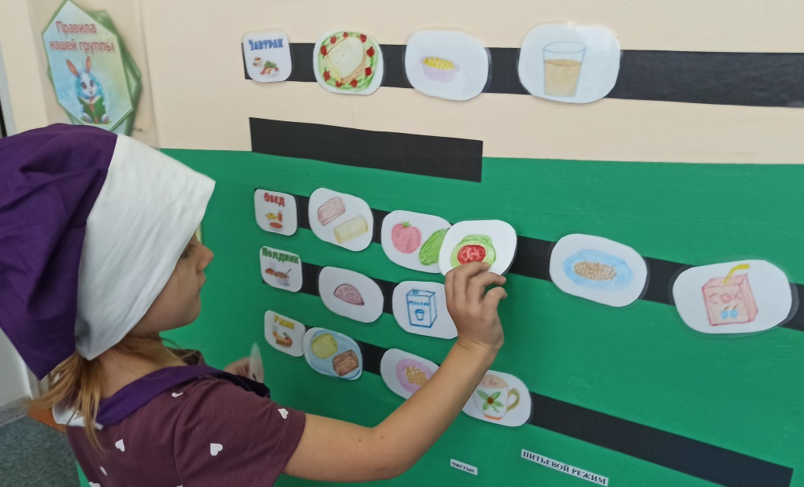
Спасибо за внимание!

